Slide 1


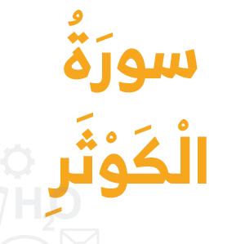




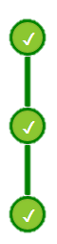
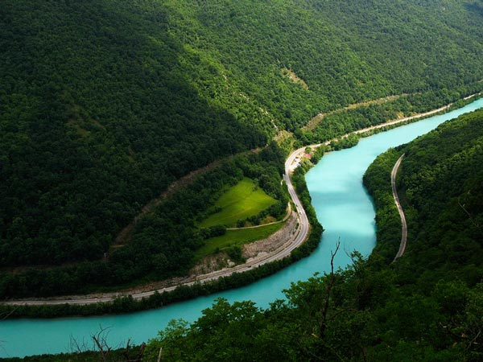

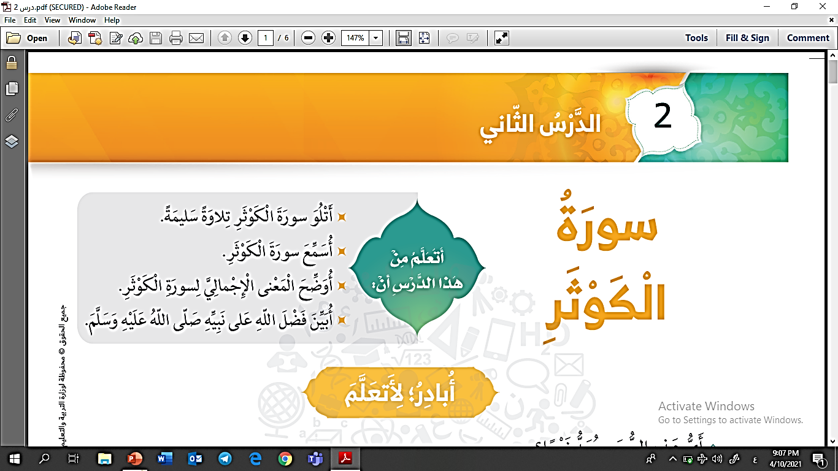
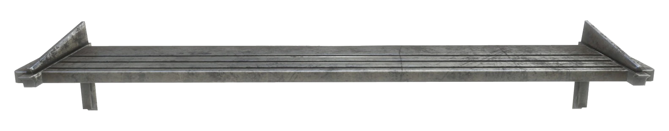
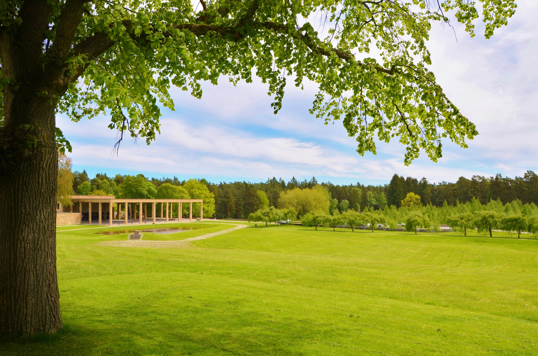







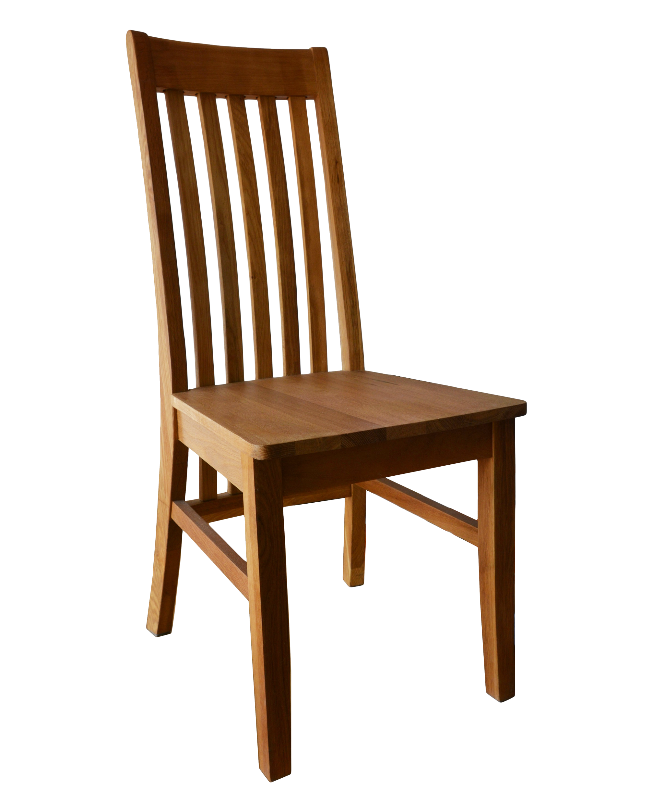



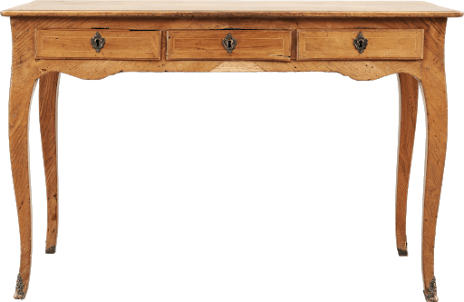
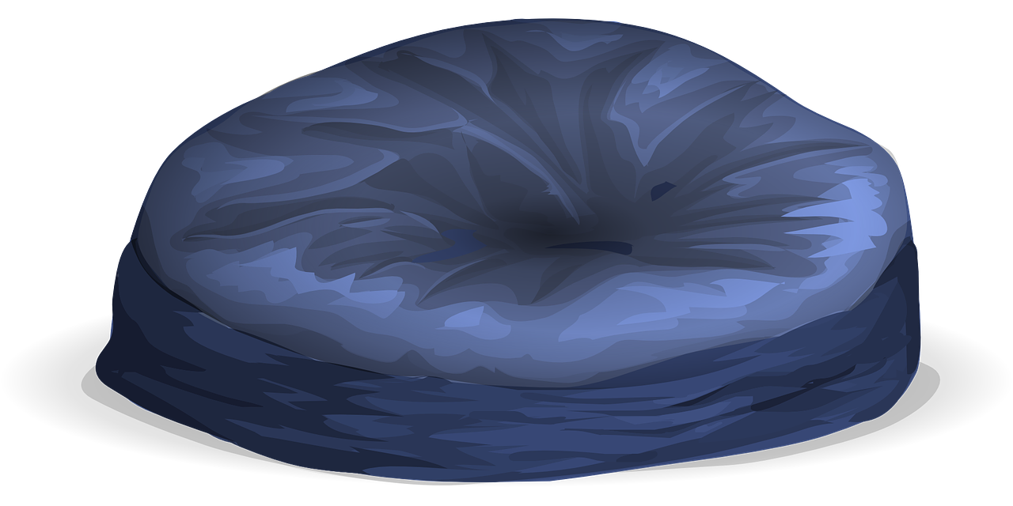
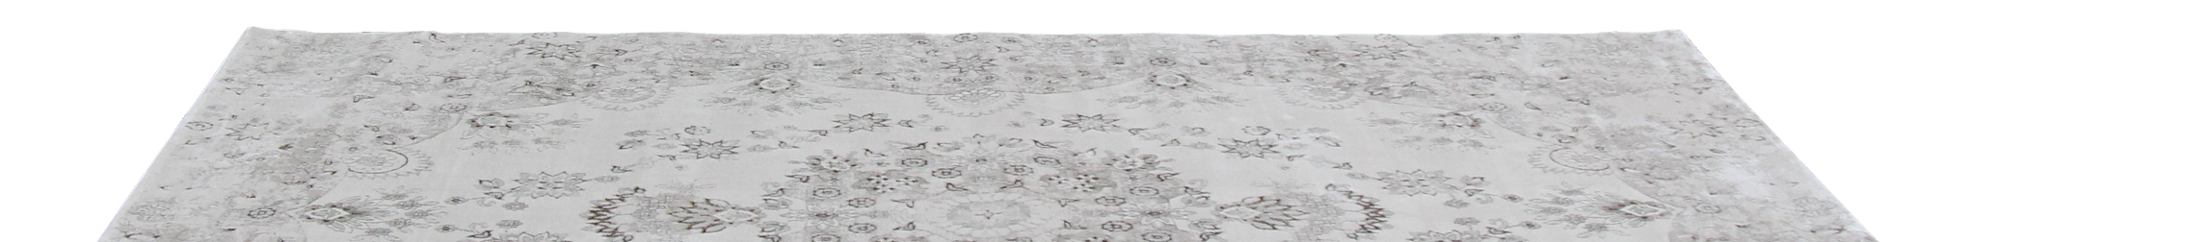





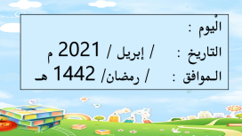






سير الحصة:
روضة و مدرسة السعادة 1999
إعداد المعلمة / موزة سعيد الدرعي
ماذا نتعلم
الهدف الأول
الهدف الثاني
الهدف الثالث

Slide 2
الْيوم :
التاريخ : / إبريل / 2021 م
الـموافق : / رمضان/ 1442 هـ

Slide 3


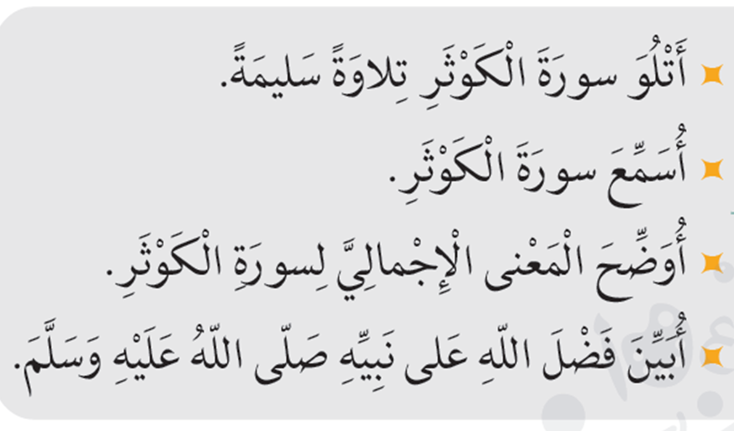

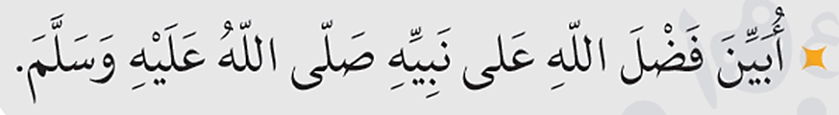

Slide 4

قوانين الدّرس:

Slide 5

التَّهْيِئة الْحافِزَةِ

Slide 6
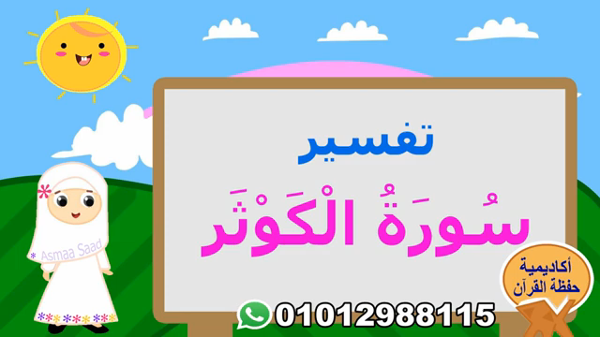

Slide 7

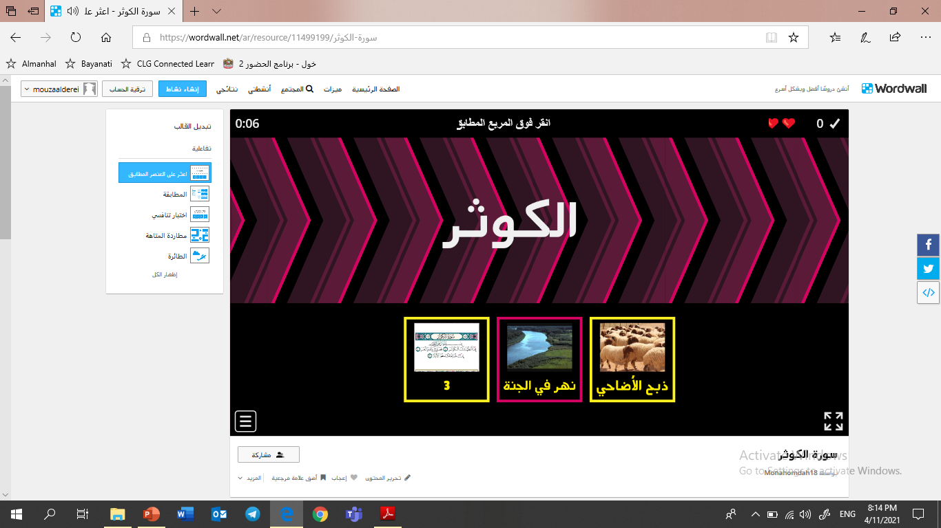
أخْتَبرُ مَعلوماتي
https://wordwall.net/ar/resource/11499199

Slide 9

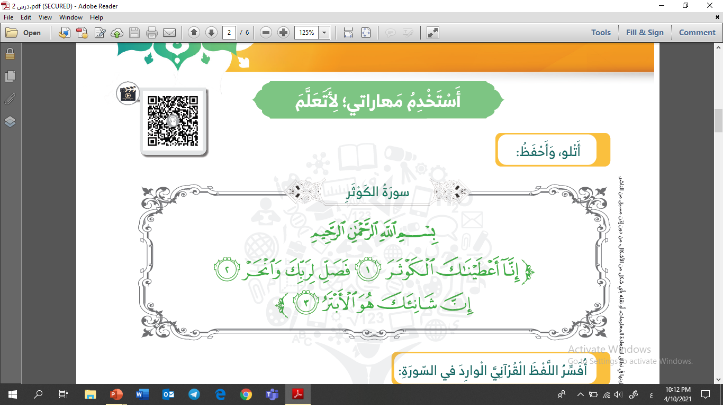

19

Slide 11

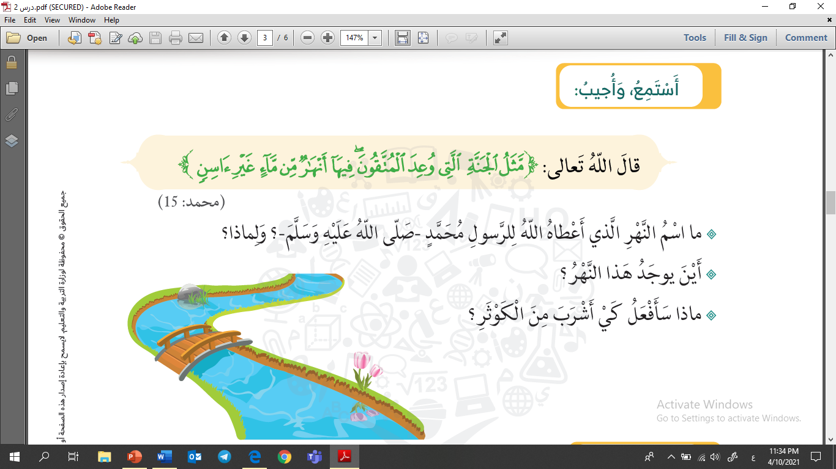
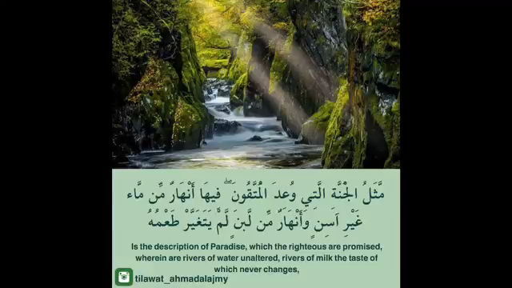
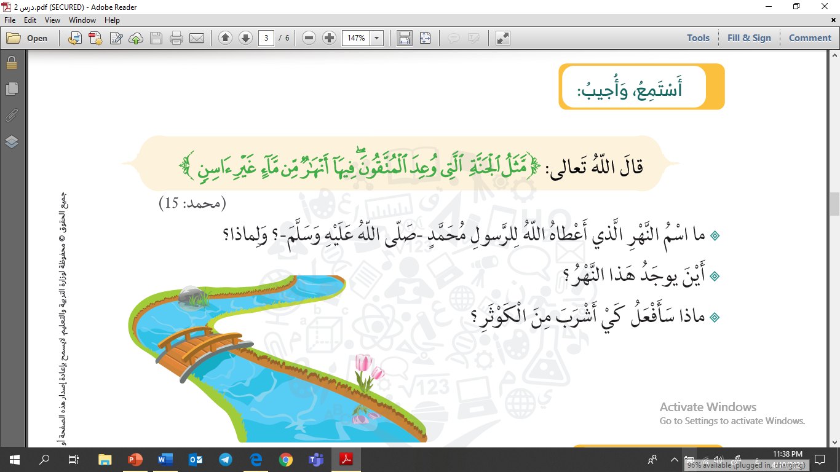

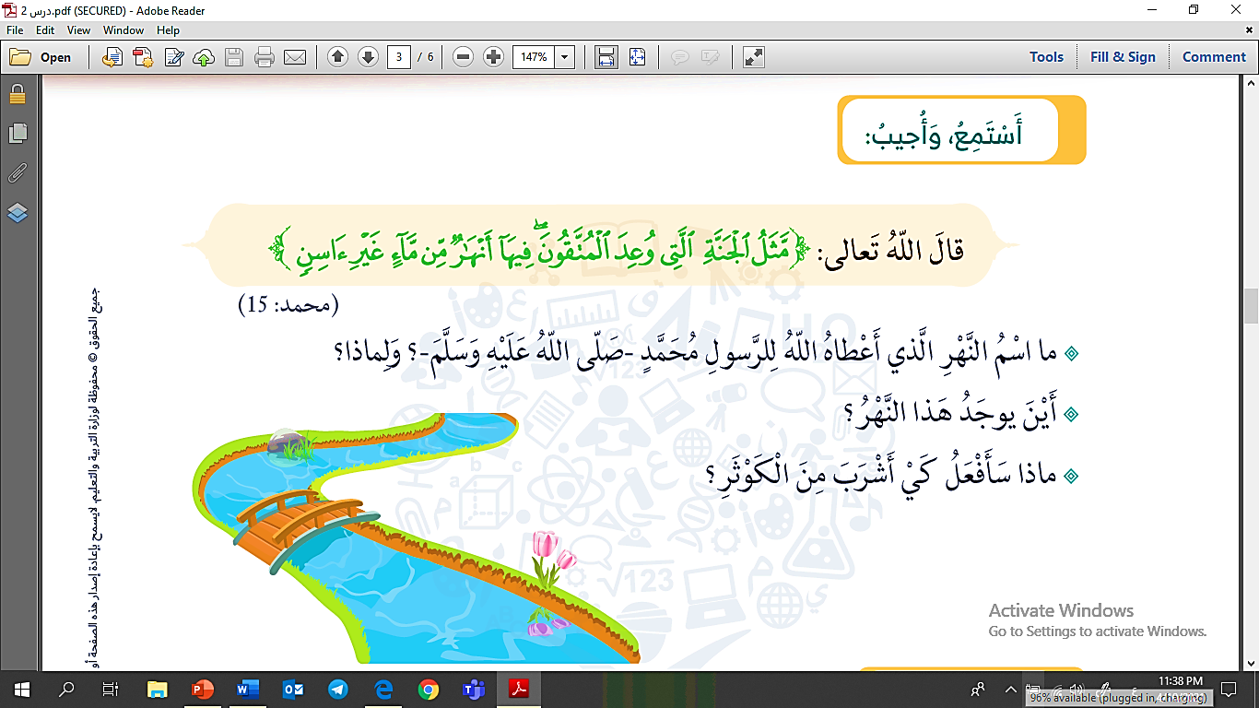
20

Slide 12
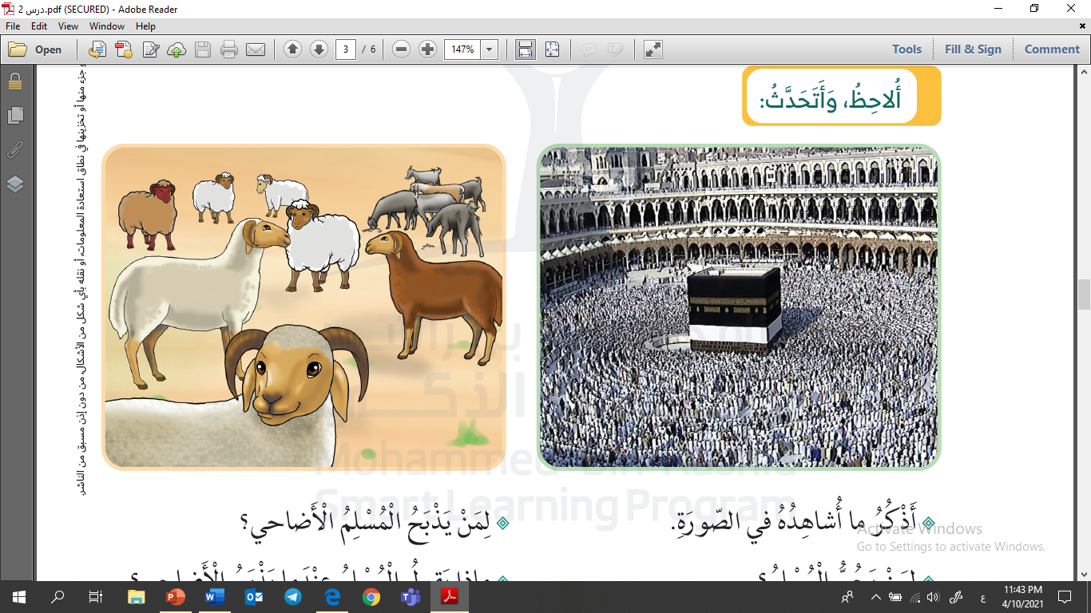
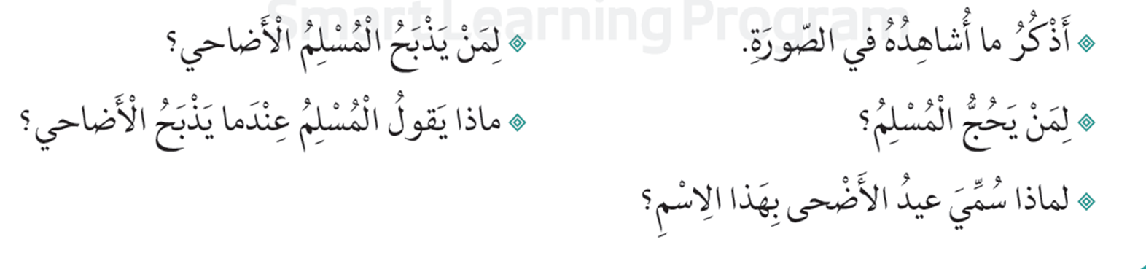
20

Slide 14


Slide 15


21
نورَةُ تَسَأَل ؟ وَنْحْنُ نُجيبُ:
بَعْدَ مُشاهَدَةِ الْمقطع الْمُصّور:
كَمْ عَددِ أَولادِ الرَّسولِ مِنَ الذُّكور؟
بماذا كافئ الله رَسولنا الْكريم؟
ماذا كان يقولُ عَنه الْكُفار؟
1. بِنهرٍ في الْجَنّة
2. لا ينْقطعُ ذِكْرَهُ أَبداً إلى يوم الْقِيامةِ.
3 أَولادٍ : القاسِم و إبراهيم وعبدالله
أَنّهُ أَبتر (أَي منقطع بلا أولاد)
ماتوا وَ هُم صِغار.
ماذا حَدث لَهم؟

Slide 16
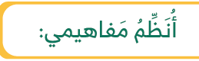
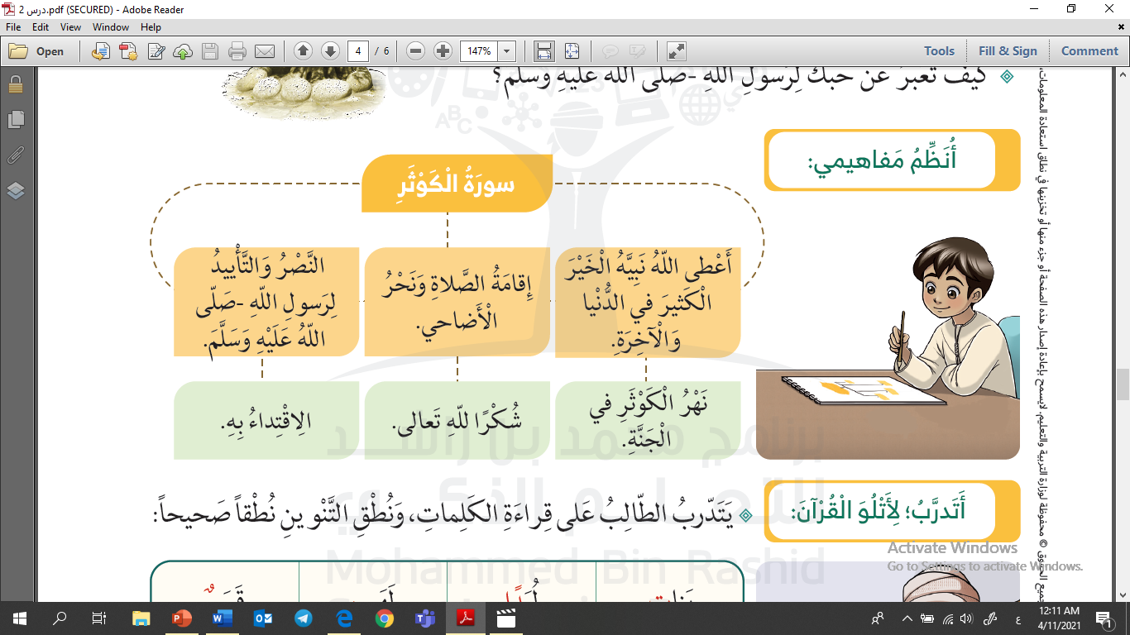
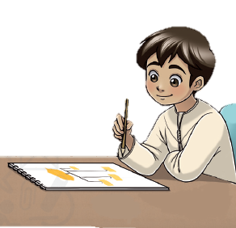
22

Slide 17
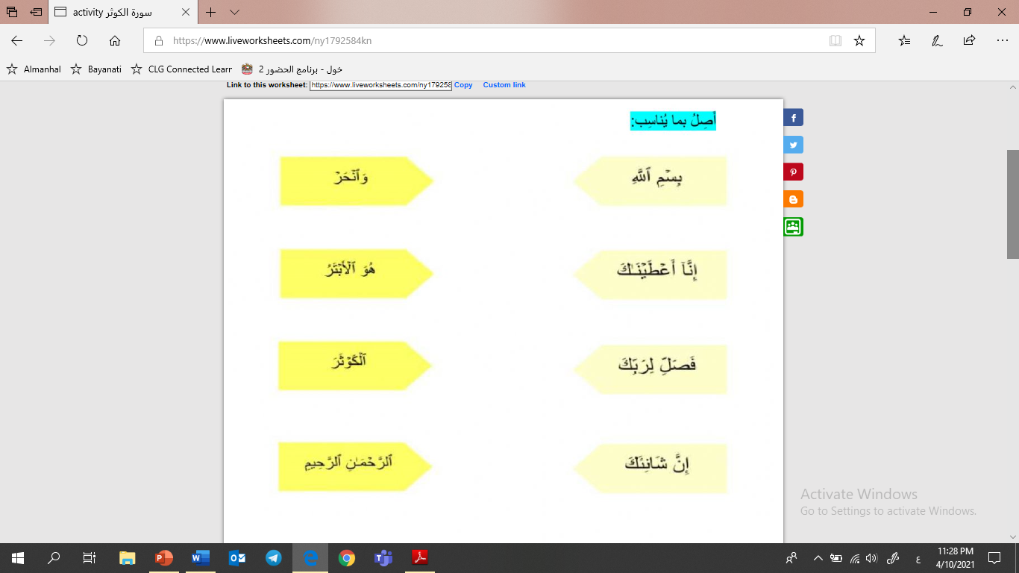
هَـيّا نَخْتبر حِفظنا:
https://www.liveworksheets.com/ny1792584kn

Slide 18
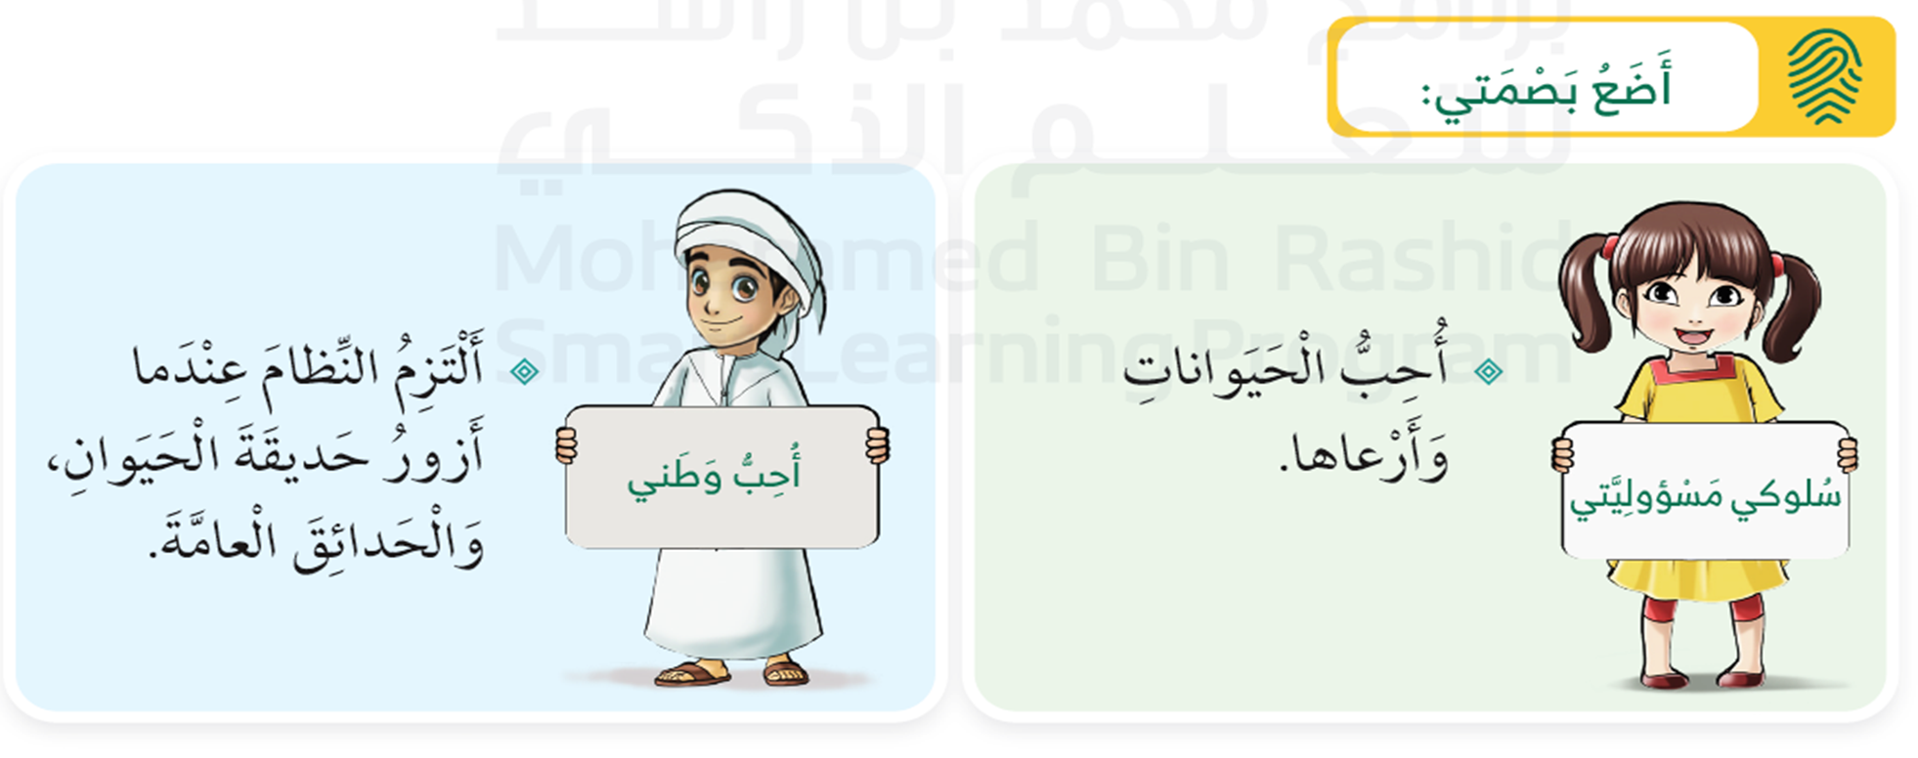
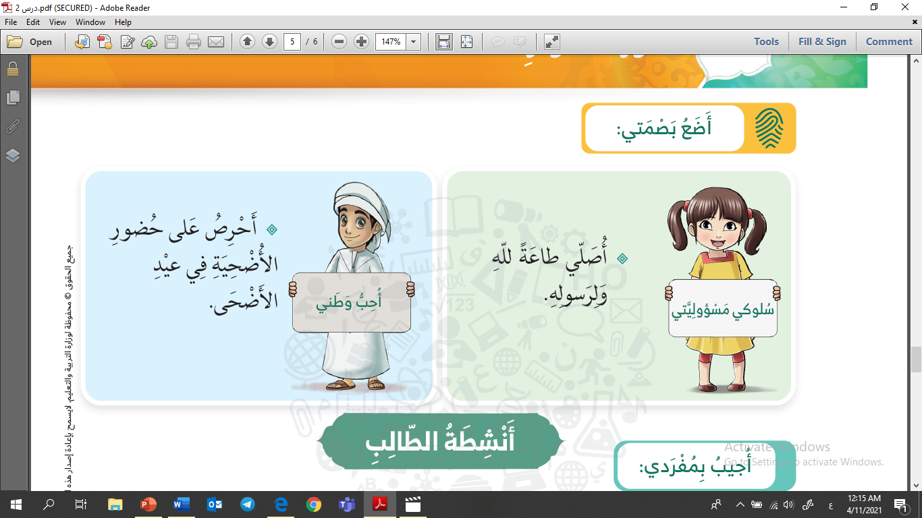
22

Slide 19


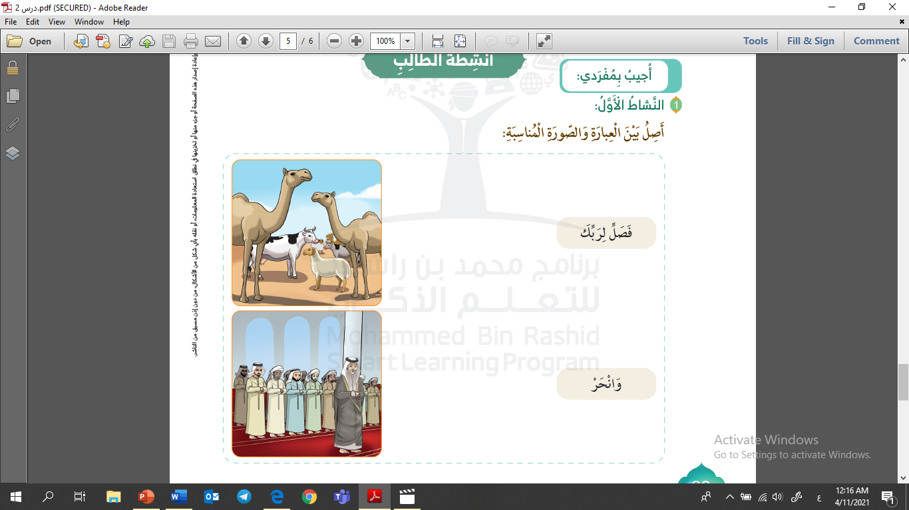
22

Slide 20
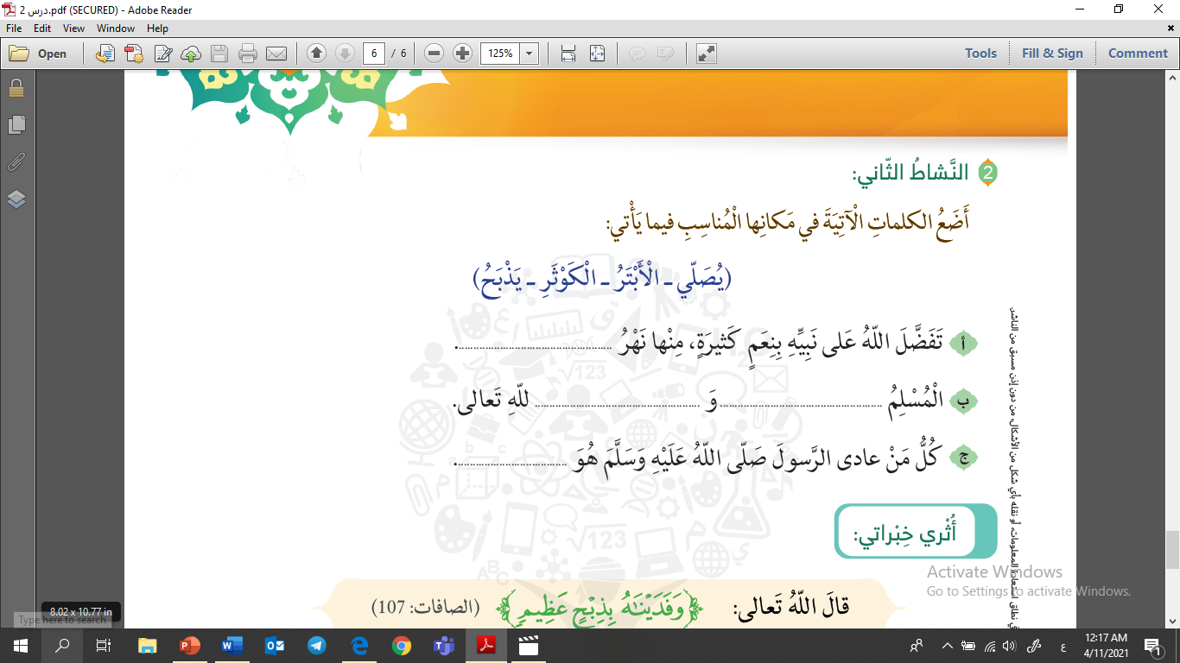

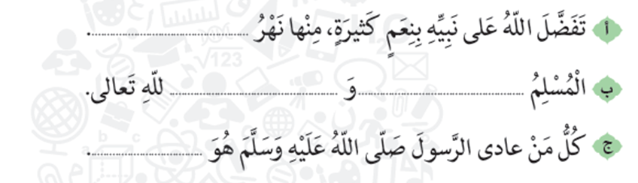
16
( - - - )

Slide 21
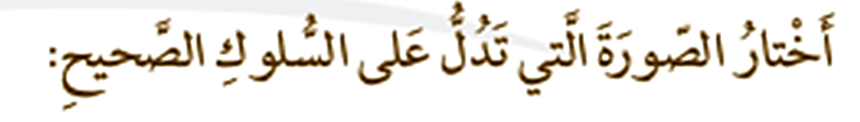

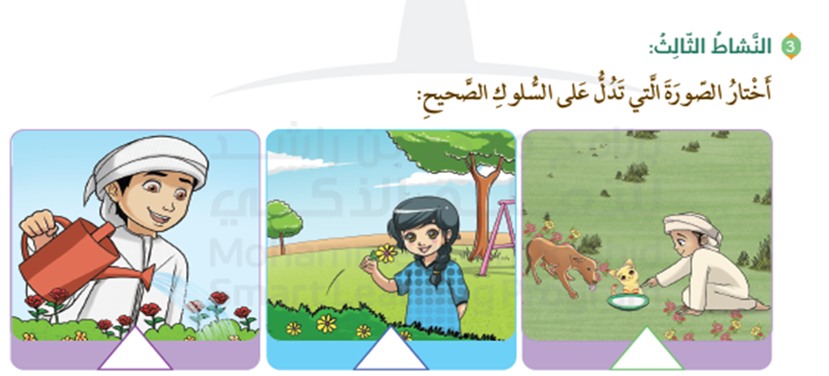
16

Slide 22

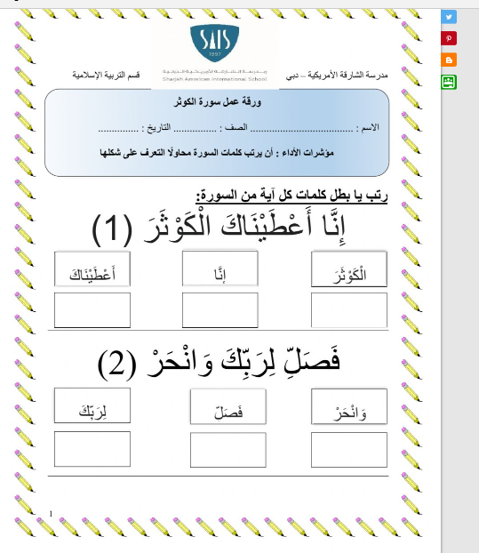
غَلْق الدَّرس
https://www.liveworksheets.com/jl1542349yo

Slide 23
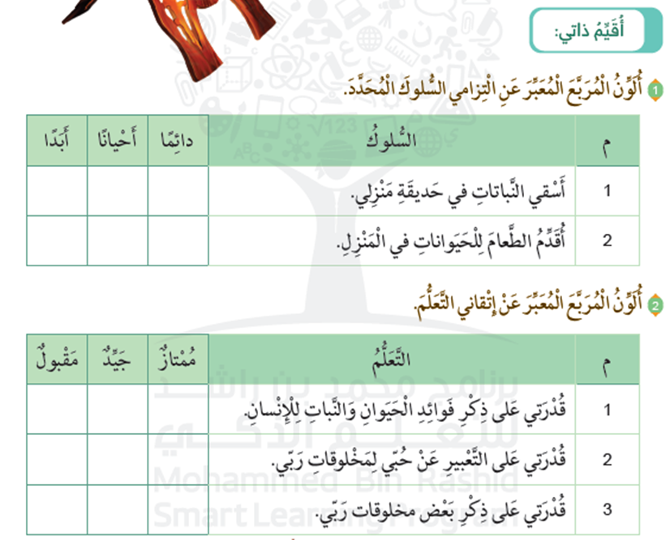
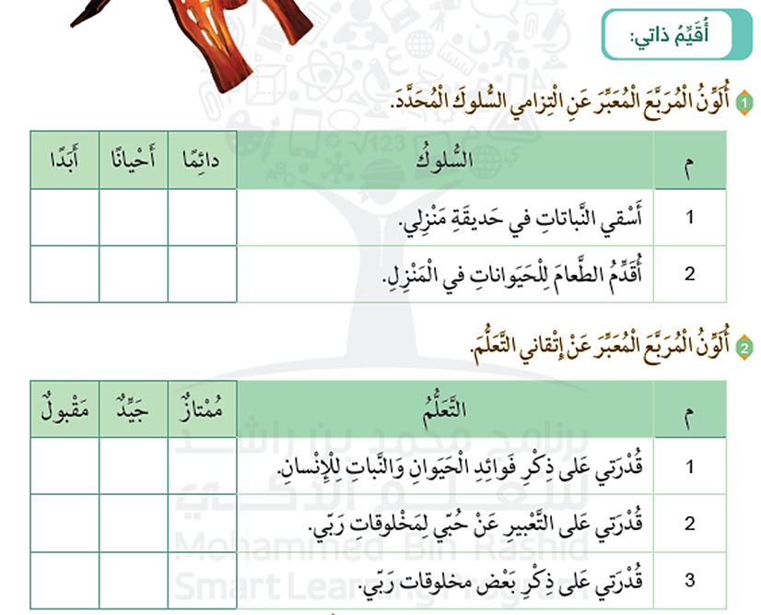

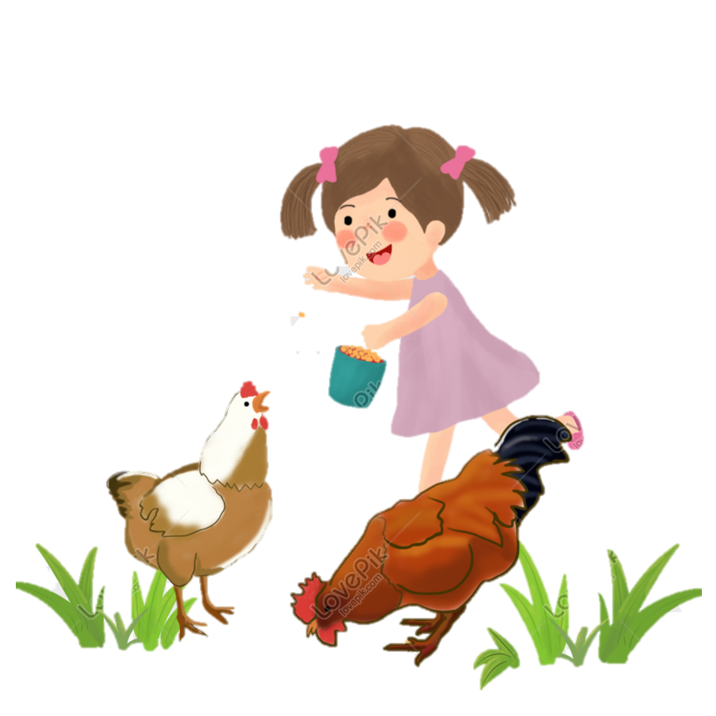
نَشاط

